Slide 1
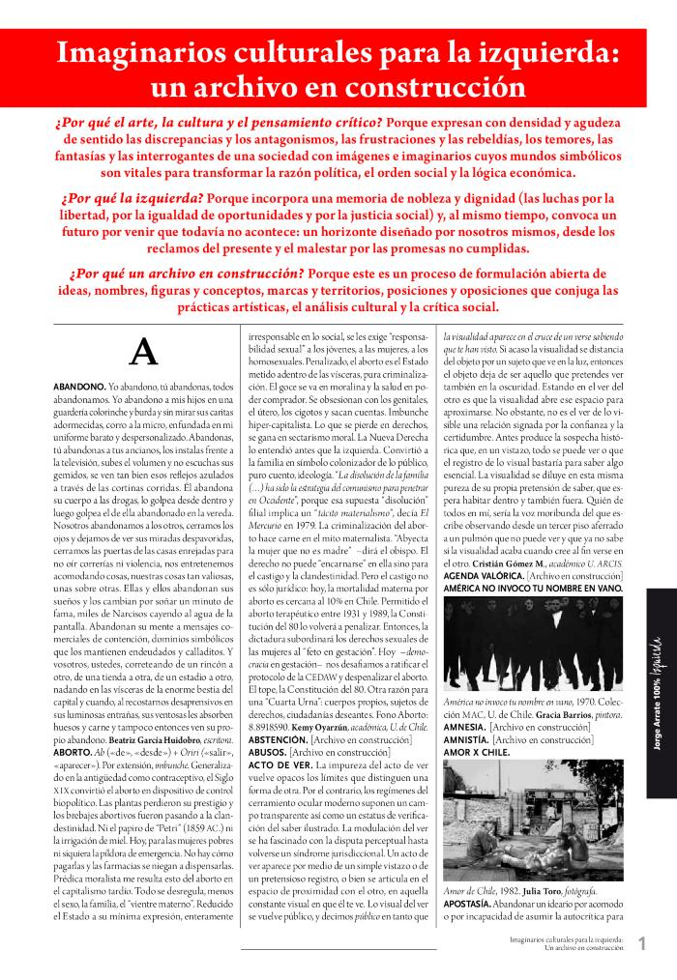
Écfrasis para díptico nacional, en Imaginarios Culturales para la Izquierda: un archivo en construcción (GD-O-0172)
Entrada de diccionario que define la palabra ARTE mediante un texto ecfrásico que describe la imagen de la mujer que se presenta al final de la descripción. La mujer tiene un objeto en la mano izquierda y usa un guante en su mano derecha. Viste un delantal blanco tipo pechera y una toca sobre la cabeza. Usa collar de perlas al rededor del cuello. Un segundo texto ecfrásico se desarrolla bajo la imagen de la mujer. Al final de éste se identifica la figura de un garzón en movimiento. Viste traje negro, corbatín y camisa blanca. En su antebrazo izquierdo lleva un paño y con su mano sostiene una bandeja con una botella. En su mano derecha sostiene otra bandeja con tres copas.

Slide 2
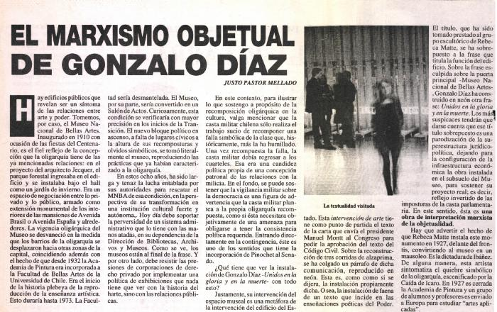
El marxismo objetual de Gonzalo Díaz (GD-D-00545)

